Slide 1

TOI推廣計畫 解題-質數日
Icon made by freepik from www.flaticon.com

Slide 2
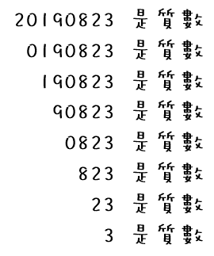
題 目
2019 年8 月23 日是個特別的日子，因為20190823 是質數，190823 也是質數，90823 還是質數，823、23、3 一路下來都是質數，這樣的日子我們稱作「質數日」，在21~30 世紀當中這種日子只有53 天喔！請你幫忙判斷哪些日子是質數日吧！

Slide 3
輸入格式
第一行輸入一個正整數D ( 1 ≤ D ≤ 10 )，代表有幾個日期。
接下來有D 行，每行一個正整數N ( 20000101 ≤ N ≤ 29991231 )，
表示21~30 世紀中的日期（例如：20191214 代表2019年12 月14 日），
不會有非日期表示之輸入（如20191032）。
輸出格式
對於每個日期，輸出一行文字，
若此日期N 為質數日，輸出「N is a Prime Day!」；
若此日期N 不是質數日，則輸出「N isn’t a Prime Day!」。
輸入範例 3 29331013 20400823 20191102 | 輸出範例 29331013 is a Prime Day! 20400823 is a Prime Day! 20191102 isn't a Prime Day!

Slide 4

解題重點:
1. 重點一
質數判斷
2. 重點二
取餘數
Icon made by freepik from www.flaticon.com

Slide 5
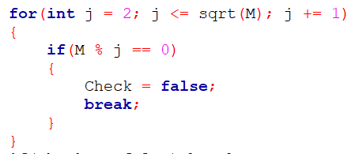
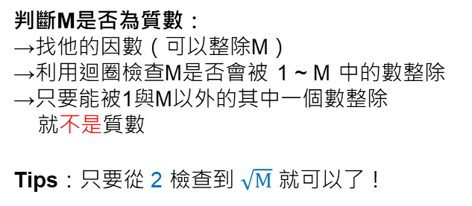
質數判斷
※質數定義：指在大於1 的自然數中，除了1 和該數自身外，無法被其他自然數整除的數
（也可定義為只有1 與該數本身兩個正因數的數）。
※舉例：19 的因數：1、19（只有1 跟自己→質數）。
22 的因數：1、2、11、22（除了1 跟自己外還有其他因數→不是質數）。
※小提示：最小的質數是2。
也可寫成 j * j <= M
判斷M是否為質數：
→找他的因數（可以整除M）
→利用迴圈檢查M是否會被 1 ~ M 中的數整除
→只要能被1與M以外的其中一個數整除
就不是質數
Tips：只要從 2 檢查到 $\sqrt{M}$ 就可以了！
//不是質數!
//跳出迴圈

Slide 6
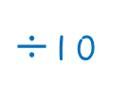
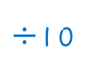
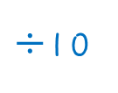

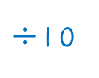

取餘數
Digit
%10000000
$÷$10
%1000000
$÷$10
%100000
用日期數字 %Digit 後
便可取得下一輪要檢查的數字
$÷$10
%10000
$÷$10
%1000
每做完一次便將 Digit 除以 10
$÷$10
%100
$÷$10
%10

Slide 7
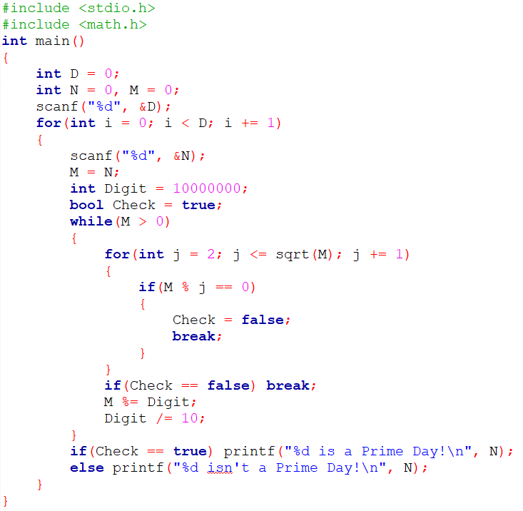
參考解答
最後要輸出N，
所以另外定義一個M來計算
質數判斷
不是質數就跳出迴圈，
不必繼續判斷

Slide 8
21~30世紀中所有質數日
1 : 20000107
2 : 20000503
3 : 20010223
4 : 20010313
5 : 20031223
6 : 20060107
7 : 20070823
8 : 20100907
9 : 20130223
10 : 20190523
11 : 20190823
12 : 20300317
13 : 20360317
14 : 20400307
15 : 20400823
16 : 20480107
17 : 20600317
18 : 20660617
19 : 20700103
20 : 20700223
21 : 20700307
22 : 20700523
23 : 20721013
24 : 20910103
25 : 20930113
26 : 21000313
27 : 21000907
28 : 21050503
29 : 21320107
30 : 21330313
31 : 21360223
32 : 21870223
33 : 21890107
34 : 21990523
35 : 23000617
36 : 23010313
37 : 23100313
38 : 23970313
39 : 24021013
40 : 24050503
41 : 24090907
42 : 24270223
43 : 24350503
44 : 24501223
45 : 24900307
46 : 26001013
47 : 26070313
48 : 26150503
49 : 26190313
50 : 26931013
51 : 27020113
52 : 27080107
53 : 29331013

